Slide 1
МУНИЦИПАЛЬНОЕ БЮДЖЕТНОЕ ДОШКОЛЬНОЕ ОБРАЗОВАТЕЛЬНОЕ УЧРЕЖДЕНИЕ ЦЕНТР РАЗВИТИЯ РЕБЕНКА – ДЕТСКИЙ САД № 37 МУНИЦИПАЛЬНОГО ОБРАЗОВАНИЯ АБИНСКИЙ РАЙОН
Интерактивные игры, как средство речевого развития детей дошкольного возраста в консультационной деятельности
учителя-логопеда Центра консультационной поддержки семьи «Гармония»
Подготовил:
учитель-логопед
МБДОУ ЦРР – детского сада № 37
Макаренко С.Б.

Slide 2
Игра на развитие фонематического слуха « Угадай звуки весны»

Slide 3
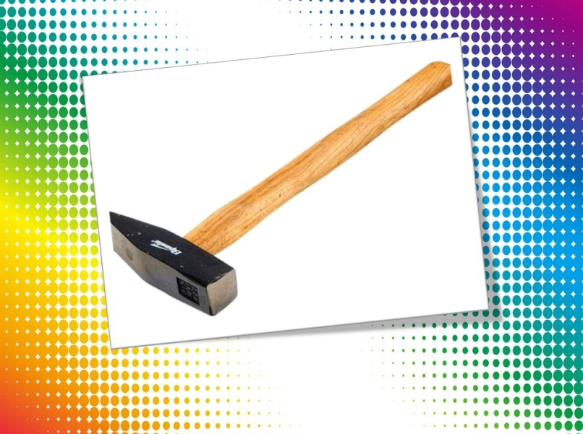
Игра на развитие фонематического слуха «Звуки строительных инструментов»

Slide 4
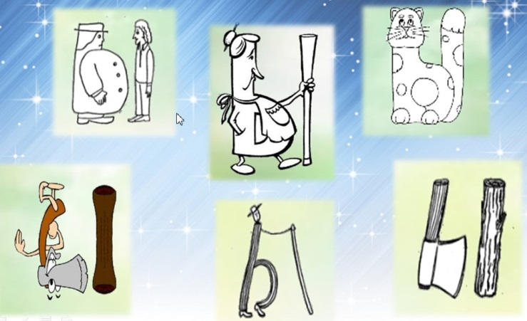
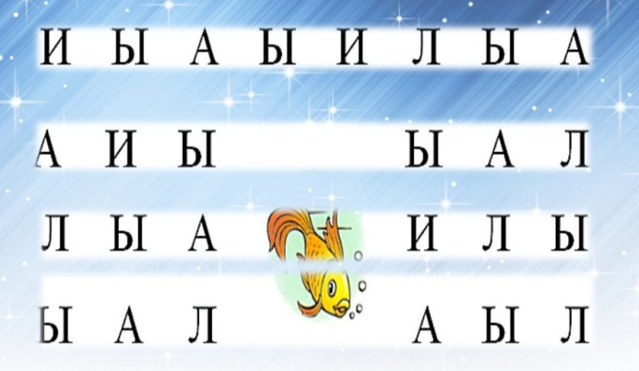
Игра для подготовки к обучению грамоте « Знакомство с буквой»

Slide 5
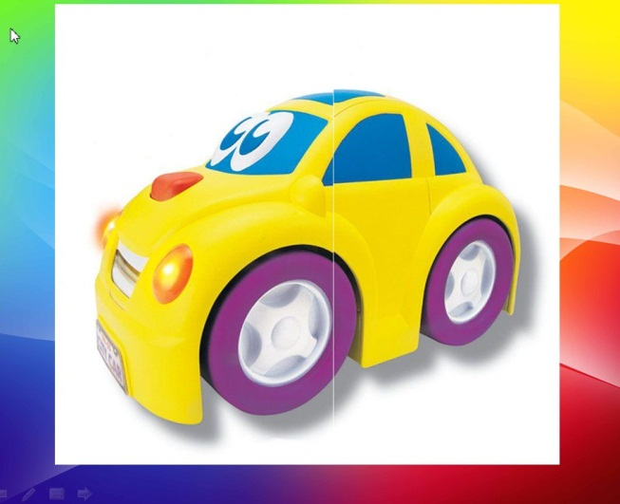
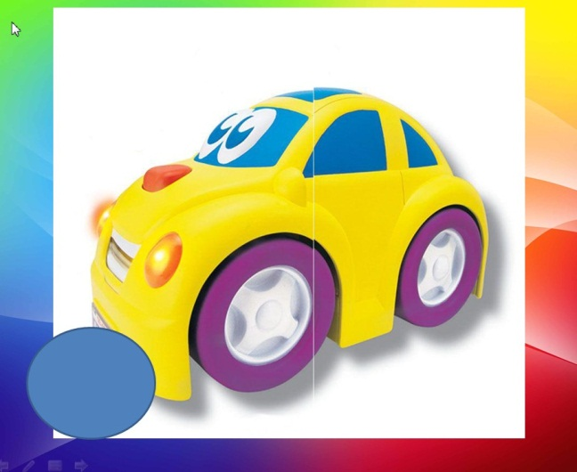
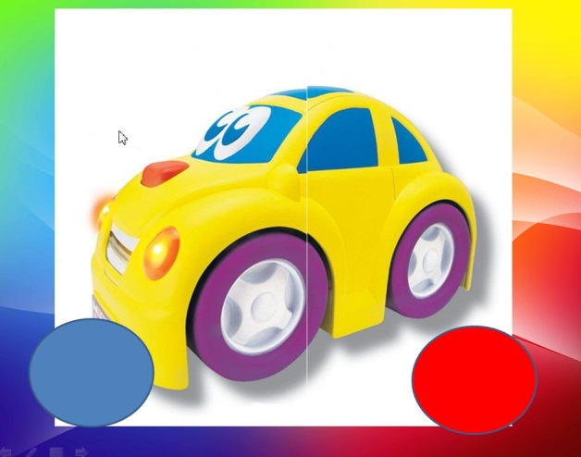
Игра для подготовки к обучению грамоте « Половинки»

Slide 6
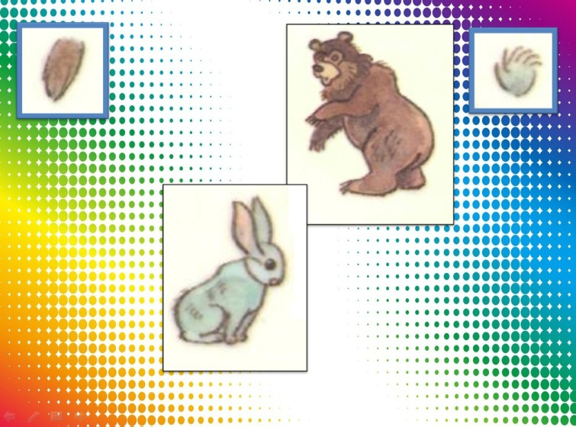
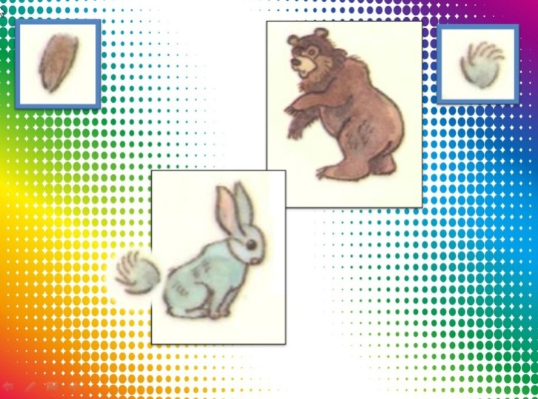
Игра, направленная на формирование притяжательных прилагательных « Чей? Чья? Чьи?»

Slide 7
Игра, направленная на формирование относительных форм прилагательных « Что из чего сделано?»

Slide 8
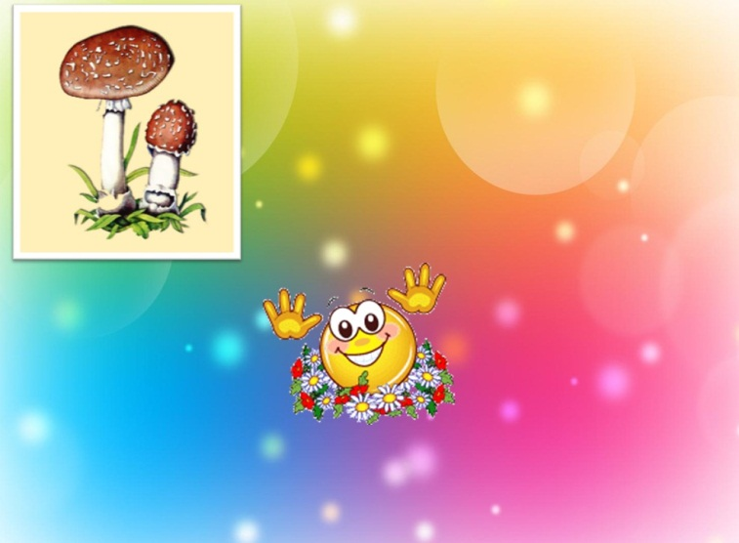
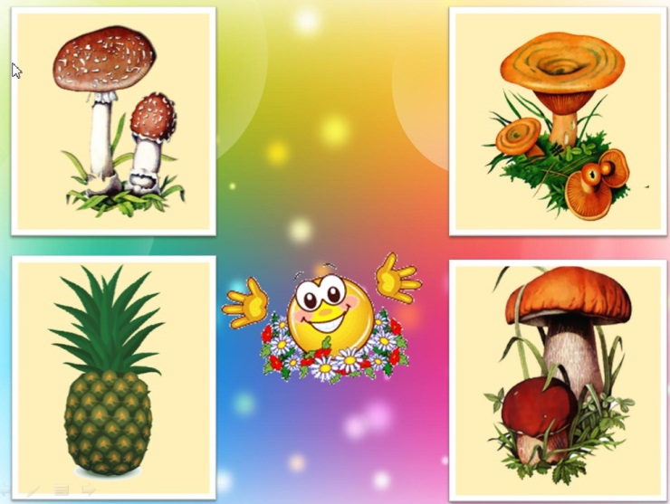
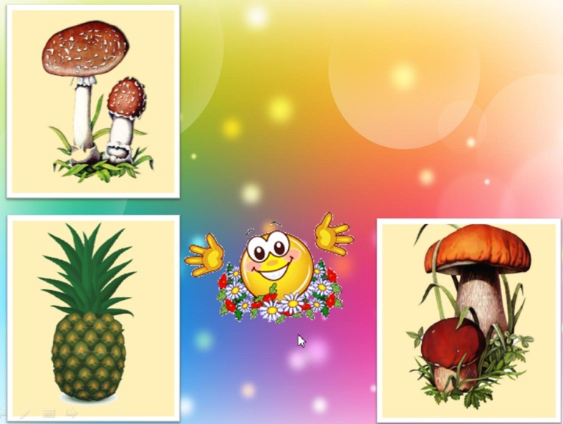
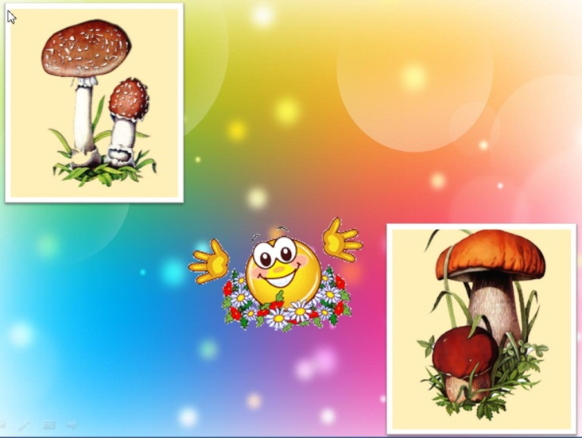
Игра, направленная на формирование знаний об обобщающих понятиях, исключить ненужное « Четвертый лишний»

Slide 9
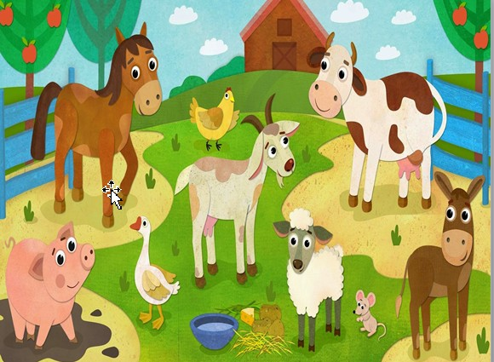
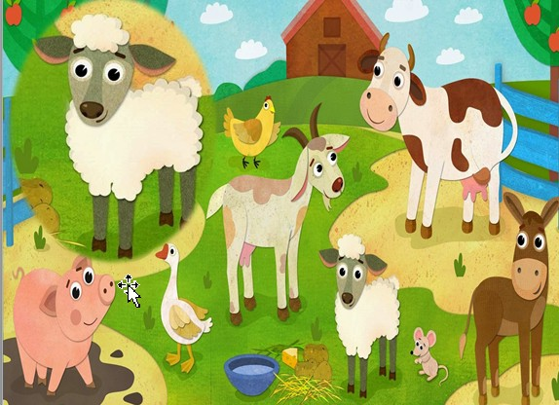
Игра, направленная на формирование образования окончаний существительных родительного падежа « Кто пропал на скотном дворе?»

Slide 10
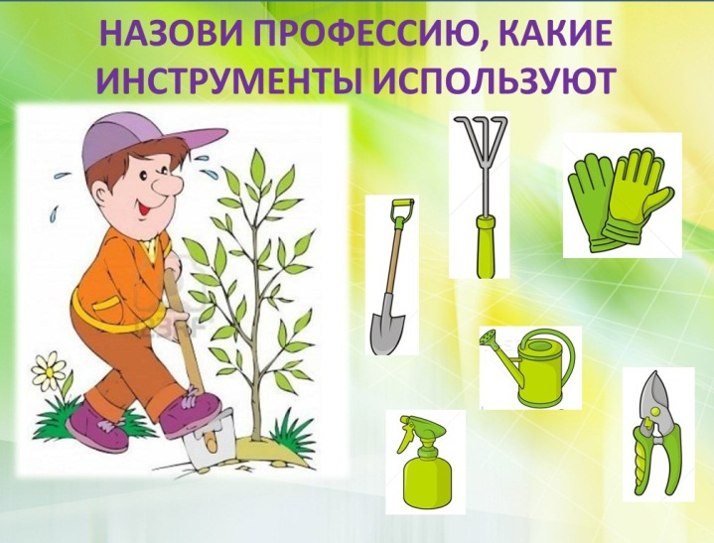
Игра, направленная на расширение глагольного словаря « Труд весной»

Slide 11
Из предложенных вариантов выбрать нужное, соотнести текст загадки с помощью картинки-отгадки в игре « Путешествие по временам года»

Slide 12
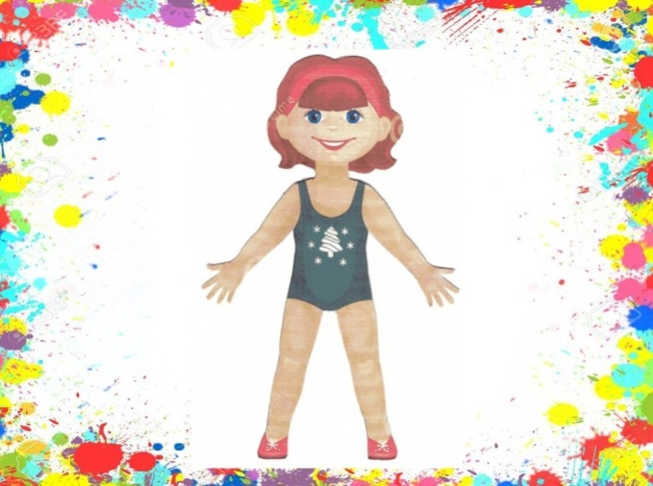
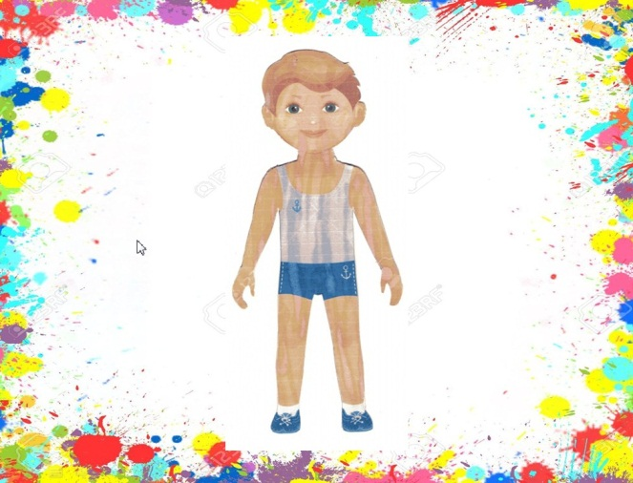
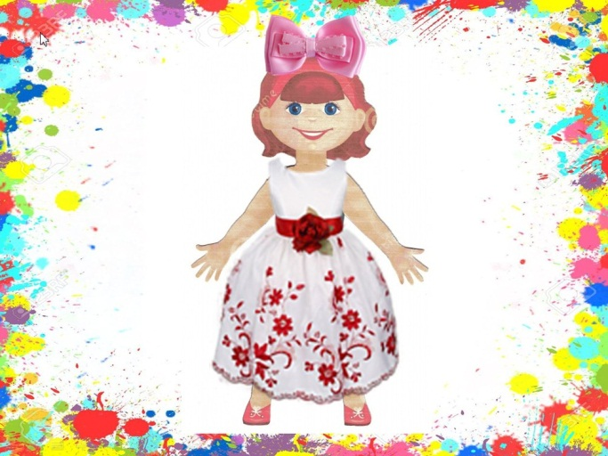
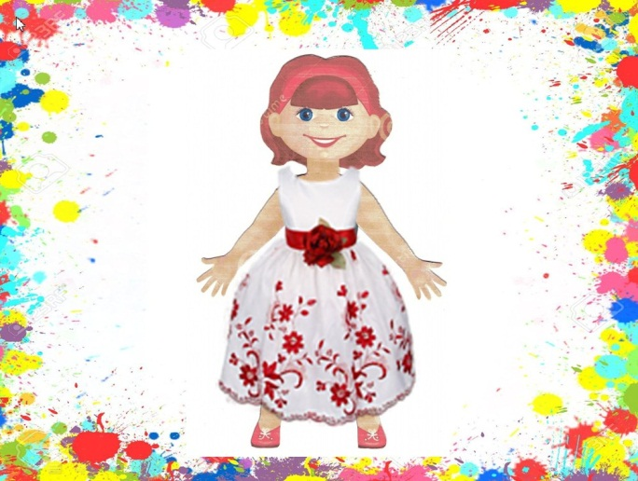
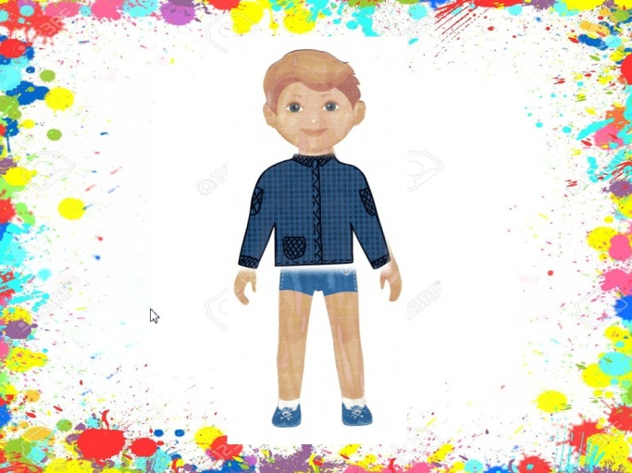
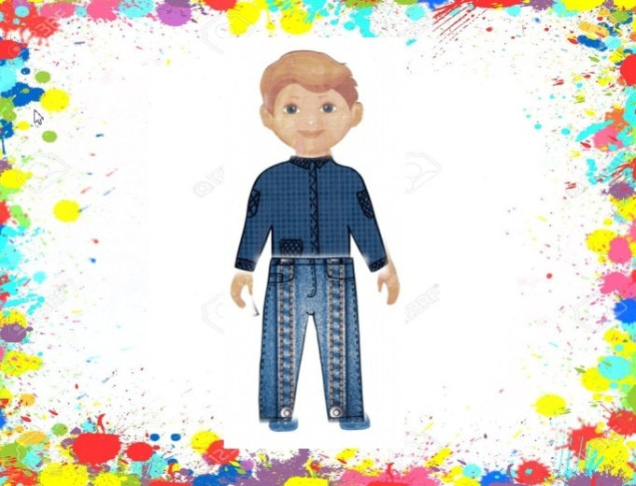
Игра для обогащения и развития словарного запаса « Во что одеты дети?»

Slide 13
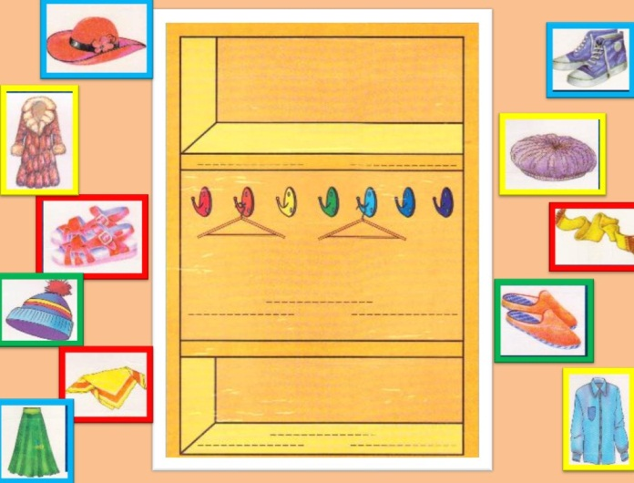
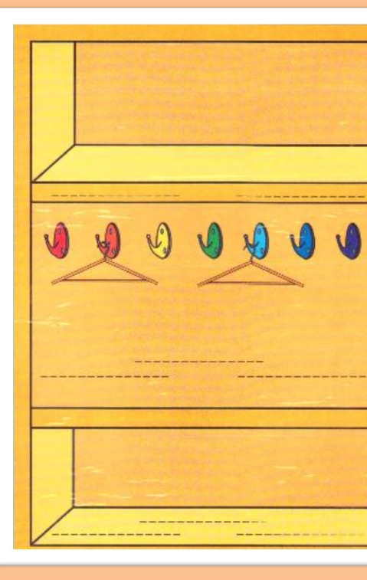
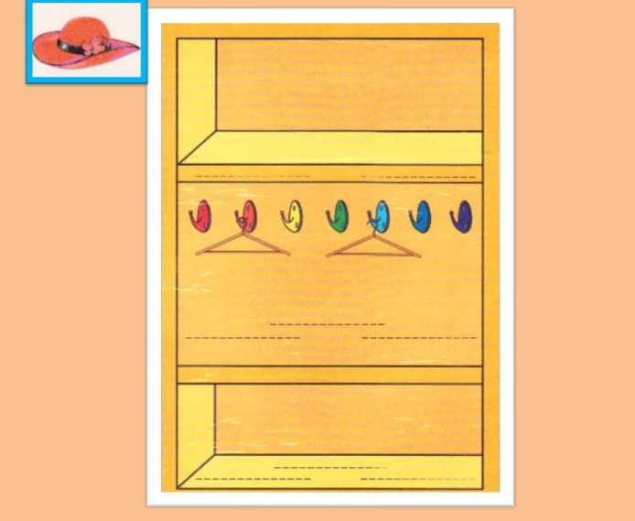
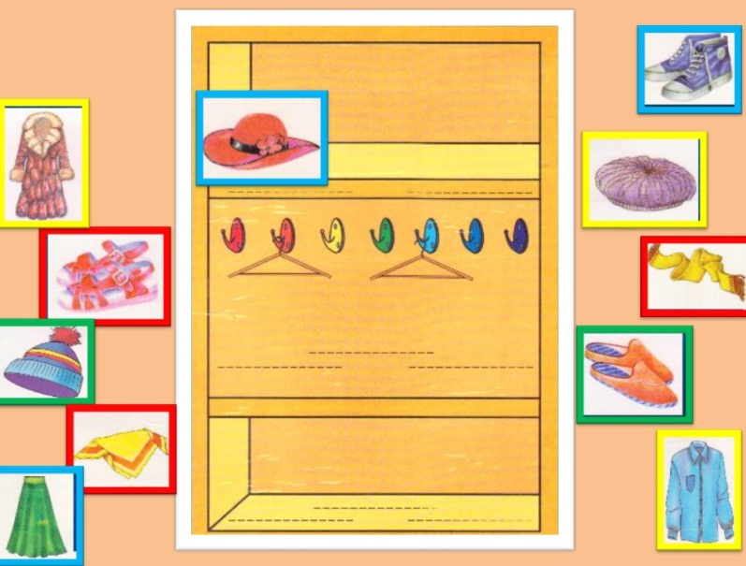
Игра для обогащения и развития словарного запаса « Разложи вещи»

Slide 14
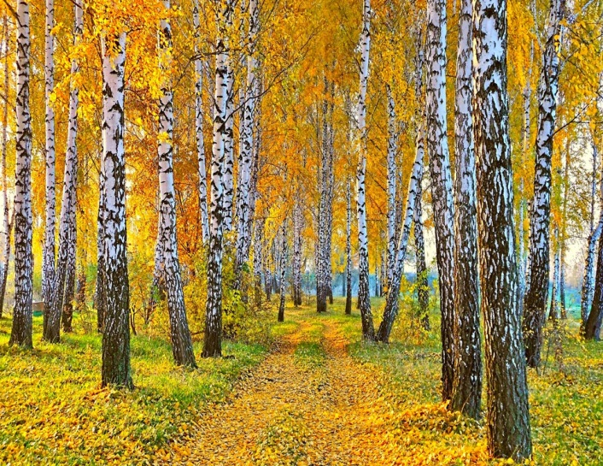
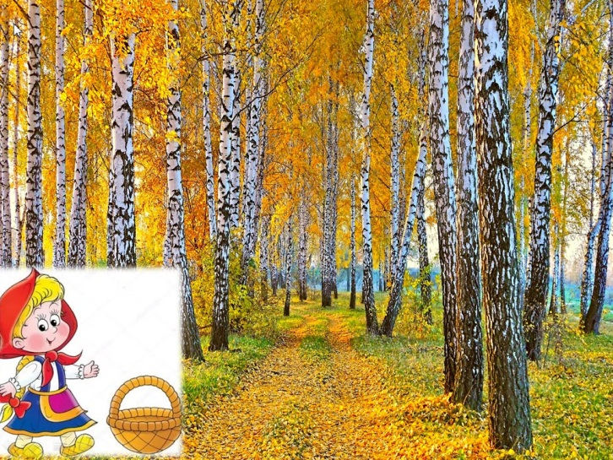
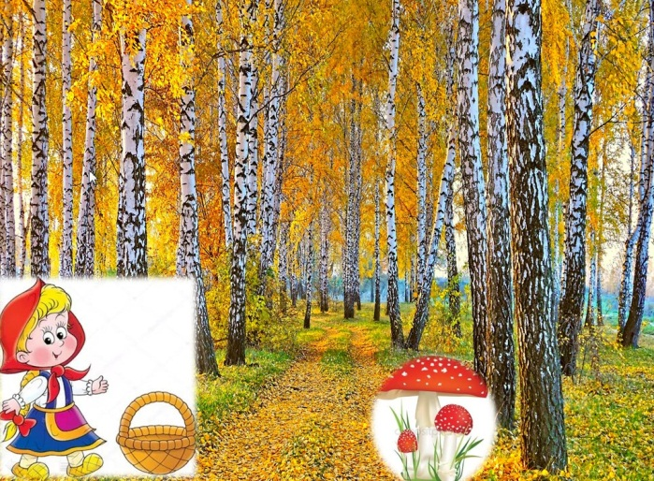
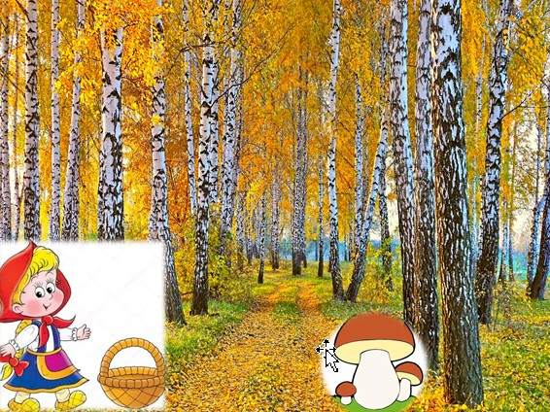
Игра для обогащения и развития словарного запаса « За грибами»

Slide 15
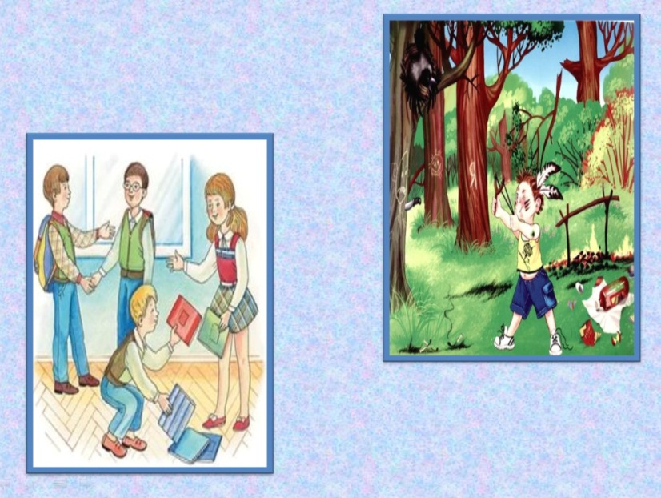
Игра на развитие связной речи « Вежливо-невежливо»

Slide 16
Игра, направленная на активизацию знаний детей по литературным произведениям « В гостях у сказки»

